Slide 1
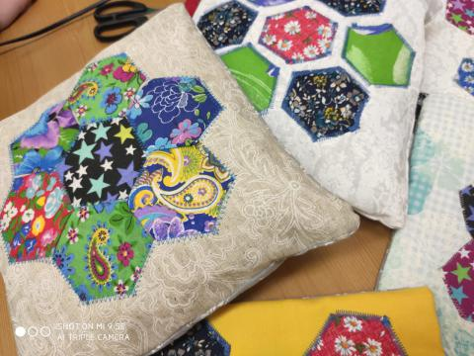
Погружение в мир пэчворка
Автор: Кашковская, Лобанова, Макарова

Slide 2
Содержание
Цель проекта
Задачи проекта
Распределение задач
Проблемы
Актуальность
Критерия оценивания
Итоговые продукты

Slide 3
Цель проекта
Узнать о пэчворке
Научится шить на швейной машинке
Поделится своими приобретёнными знаниями и навыками с учениками разных классов
Создать видеоурок и инструкцию по изготовлению изделий в стиле пэчворк

Slide 4
Задачи проекта
Подготовить материалы (Все участники)
Узнать о технике безопасности при работе на швейных машинках (Все участники)
Научиться шить на машинке (Все участники)
Изготовить подушки к ярмарке (Лобанова Алина)
Съёмка видеоурока (София Макарова)
Подготовить инструкцию и видео урок (Кашковская Мария и Лобанова Алина)
Апробировать инструкции (София Макарова)

Slide 5
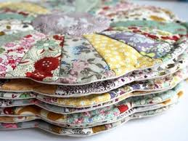
Проблемы
В ходе работы столкнулись со следующими проблемами:
Нет уроков и кружка, где бы мы могли научится шить и делать разные изделия
Недостаток времени

Slide 6
Актуальность
Подушки, которые сделали, продавались на благотворительной ярмарке, и мы таким образом хотели помочь детям, которые нуждаются в лечении. Видео и бумажную инструкцию можно использовать в кружках или на уроках труда.

Slide 7
Критерии оценивания
2 – Продукт отсутствует
3 – Сделана либо инструкция, либо видеоурок
4 – Сделана инструкция и видеоурок
5 – Сделаны: видеоурок, инструкция и подушки

Slide 8
Итоговые продукты
Подушки в стиле пэчворк
Бумажная инструкция
Видеоурок по изготовлению подушек

